Slide 1






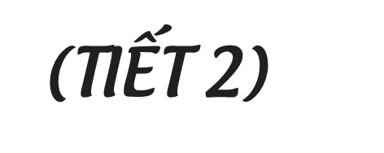

Notes:
Hôm nay, chúng ta sẽ ôn tập
so sánh các số thập phân và
thực hành làm bài tập.

Slide 2

02

Slide 3
1
Sắp xếp các số thập phân 3,527; 3,571; 2,752; 3,275 theo thứ tự:
a) Từ bé đến lớn b) Từ lớn đến bé
a) Từ bé đến lớn:
2,752; 3,275; 3,527; 3,571
b) Từ lớn đến bé:
3,571; 3,527; 3,275; 2,752
Notes:
GV chốt: Để sắp xếp được
các số thập phân theo yêu cầu
cần so sánh các số thập phân
đó.

Slide 4
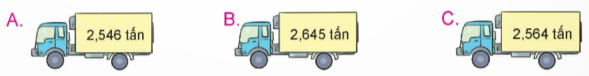
2
Chọn câu trả lời đúng
Mỗi ô tô chở lượng hàng hóa như hình vẽ. Hỏi ô tô nào chở nhẹ nhất?
Notes:
- GV chốt: Lưu ý HS so sánh
lần lượt từng hàng của phần
nguyên, phần thập phân của
số thập phân.

Slide 5
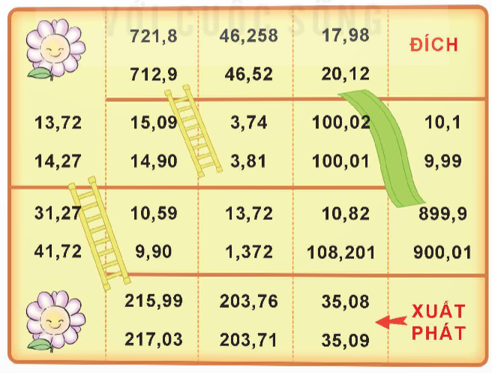
Trò chơi: Cầu thang – cầu trượt
Cách chơi:
• Chơi theo nhóm.
• Người chơi bắt đầu từ ô xuất phát. Khi đến lượt, người chơi gieo xúc xắc rồi di chuyển số ô bằng số chấm nhận được. Đọc số lớn hơn trong ô đó. Nếu đọc sai thì phải quay về ô xuất phát trước đó. Khi đến chân cầu thang, em được leo lên. Khi đến đỉnh cầu trượt, em bị trượt xuống, gặp bông hoa thì tự vượt qua.
• Trò chơi kết thúc khi có người về đích.

Slide 6

03

